Slide 1

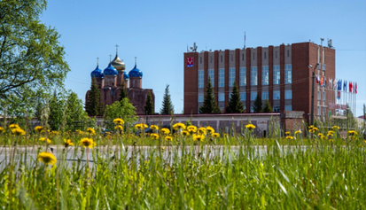
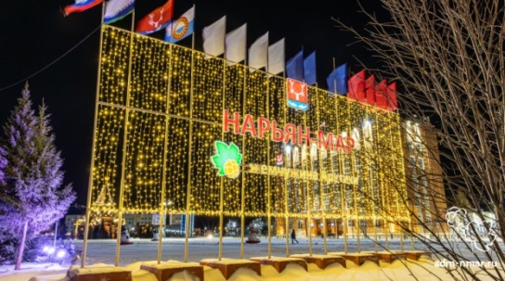
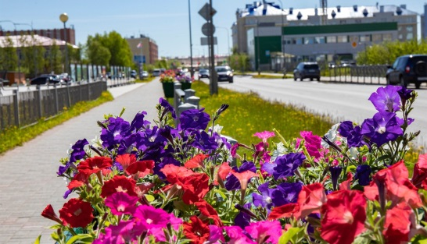
Администрация муниципального образования "Городской округ "Город Нарьян-Мар"
Отчет об исполнении бюджета муниципального образования "Городской округ
"Город Нарьян-Мар" за 2025 год

Slide 2
ПАРАМЕТРЫ ГОРОДСКОГО БЮДЖЕТА В 2025 ГОДУ
млн ₽
ПОКАЗАТЕЛЬ
Первая редакция
Уточненный план
Исполнение
ДОХОДЫ
2 030,1
2 672,4
2 372,9 (89%)
в т.ч. налоговые и неналоговые
842,0
1 008,5
1 079,1 (107%)
безвозмездные поступления
1 188,1
1 663,9
1 293,8 (78%)
РАСХОДЫ
2 045,9
2 781,7
2 330,0 (84%)
ДЕФИЦИТ /ПРОФИЦИТ (-/+)
- 15,8
- 109,3
42,9

Slide 3
Динамика поступления доходов
млн ₽
ПОКАЗАТЕЛЬ | 2021 | 2022 | 2023 | 2024 | 2025
Доходы | 919,5 | 1 364,5 | 1289,5 | 2 035,8 | 2 372,9
Налоговые и неналоговые доходы | 718,9 | 777,6 | 742,1 | 888,2 | 1 079,1
Безвозмездные поступления | 200,6 | 586,9 | 547,4 | 1 147,6 | 1 293,8

Slide 4
Налоговые и неналоговые доходы
млн ₽
ПОКАЗАТЕЛЬ
Факт 2024
План 2025
Исполнение 2025
НДФЛ
681,2
749,8
782,9 (104%)
Акцизы
8,7
9,0
8,9 (99%)
Налоги на совокупный доход
107,4
139,1
165,2 (119%)
Налоги на имущество
26,1
30,7
36,9 (120%)
Гос. пошлина
12,8
34,0
33,0 (97%)
Доходы от использования имущества
43,8
39,1
41,0 (105%)
Доходы от продажи материальных и нематериальных активов
3,6
2,0
3,4 (168%)
Иные доходы
4,6
4,8
7,8 (162%)
888,2
1 008,5
1 079,1 (107%)

Slide 5
БЕЗВОЗМЕЗДНЫЕ ПОСТУПЛЕНИЯ
ПОКАЗАТЕЛЬ
Факт 2024
План 2025
Исполнение 2025
БЕЗВОЗМЕЗДНЫЕ ПОСТУПЛЕНИЯ:
1 147,6
1 663,9
1 293,8 (78%)
Дотации
142,7
170,7
170,7 (100,0%)
Субсидии
923,6
1 202,3
889,0 (74%)
Субвенции
9,4
62,5
62,0 (99%)
Иные межбюджетные трансферты
65,7
229,9
173,6 (75%)
Прочие безвозмездные поступления
11,3
0,0
0,0
Возврат остатков субсидий
- 5,1
- 1,5
- 1,5 (100,0%)

Slide 6
Доходы в разрезе видов доходов за 2025 год с объяснением причины отклонения от первоначального плана
Наименование дохода млн ₽ | План | Факт | Причины отклонения / комментарии
ВСЕГО ДОХОДОВ: | 2 030,1 | 2 372,9
НАЛОГОВЫЕ И НЕНАЛОГОВЫЕ ДОХОДЫ | 842,0 | 1 079,1
Налог на доходы физических лиц | 665,9 | 782,9 | Налог на доходы физических лиц является основным источником доходов в структуре собственных доходов городского бюджета. Основными причинами увеличения поступления налога являются: увеличение фонда оплаты труда; увеличение поступлений по налогу от крупных налогоплательщиков; уплата задолженности.
Акцизы по подакцизным товарам (продукции), производимым на территории Российской Федерации | 8,5 | 8,9 | Рост поступлений акцизов на нефтепродукты в городской бюджет обусловлен увеличением ставок акцизов на нефтепродукты за тонну.
Доходы от уплаты акцизов на дизельное топливо | 4,5 | 4,5
Доходы от уплаты акцизов на моторные масла для дизельных и (или) карбюраторных (инжекторных) двигателей | 0,02 | 0,03
Доходы от уплаты акцизов на автомобильный бензин | 4,7 | 4,8
Доходы от уплаты акцизов на прямогонный бензин | -0,7 | -0,4

Slide 7
Доходы в разрезе видов доходов за 2025 год с объяснением причины отклонения от первоначального плана
Наименование дохода млн ₽ | План | Факт | Причины отклонения / комментарии
Налоги на совокупный доход | 91,2 | 165,2 | Увеличение поступлений за счет увеличения поступлений налога, взимаемого в связи с применением упрощенной системы налогообложения
Налог, взимаемый в связи с применением упрощенной системы налогообложения | 83,4 | 154,5 | Рост поступлений УСН (объект "доходы") обусловлен увеличением исчисленного налога в результате увеличения налоговой базы, роста количества налогоплательщиков. Увеличение поступлений по УСН обусловлено ростом налоговой базы
Единый налог на вмененный доход для отдельных видов деятельности | 0,0 | 0,005 | Не запланированные поступления по единому налогу на вмененный доход для отдельных видов деятельности (зачисление задолженности)
Единый сельскохозяйственный налог | 5,1 | 5,8 | Увеличение поступлений по налогу, в связи увеличением налоговой базы
Налог, взимаемый в связи с применением патентной системы налогообложения | 2,7 | 4,9 | Рост поступлений по налогу, взимаемого в связи с применением патентной системы налогообложения обусловлен увеличением количества выданных патентов, изменением сроков уплаты налога
Налоги на имущество | 22,5 | 36,9 | Рост имущественных налогов за счет поступлений по земельному налогу, налогу на имущество физических лиц
Налог на имущество физических лиц | 10,9 | 16,8 | Основной причиной роста поступления налога является увеличение налоговой базы, поступление задолженности
Земельный налог | 11,6 | 20,1 | Увеличение земельного налога на основании представленных уведомлений об исчисленных суммах налога
Государственная пошлина | 15,0 | 33,0 | Рост поступлений обусловлен увеличением размера государственной пошлины по делам, рассматриваемым в судах общей юрисдикции, мировыми судьями. Увеличение поступлений государственной пошлины за выдачу разрешения на установку рекламной конструкции по отношению к первоначальному плановому показателю связано с увеличением подачи заявлений индивидуальными предпринимателями о продлении разрешений на установку рекламных конструкций

Slide 8
Доходы в разрезе видов доходов за 2025 год с объяснением причины отклонения от первоначального плана
Наименование дохода млн ₽ | План | Факт | Причины отклонения / комментарии
Доходы от использования имущества, находящегося в государственной и муниципальной собственности | 35,9 | 41,0 | Увеличение поступлений обусловлено увеличением поступлений доходов от части прибыли, доходов, получаемых в виде арендной платы, а также прочих доходов от использования имущества и прав, находящихся в государственной и муниципальной собственности
Платежи при пользовании природными ресурсами | 0,5 | 0,9 | Рост поступлений платежей при пользовании природными ресурсами обусловлено зачислением платежей на основании поданных плательщиками деклараций
Доходы от оказания платных услуг (работ) и компенсации затрат государства | 0,2 | 1,7 | Плановый показатель утверждается на основании фактических поступлений. Поступления включают в себя: возврат неиспользованной части гранта; возмещение вреда, причиненного в результате дорожно-транспортного происшествия, добровольное возмещение ущерба; возмещение средств за вырубку зеленых насаждений; поступление дебиторской задолженности прошлых лет, прочие поступления
Доходы от продажи материальных и нематериальных активов | 0,0 | 3,4 | Плановый показатель утверждается на основании фактических поступлений. Продажа земельных участков определяется по результатам аукциона, зависит от волеизъявления физических и юридических лиц. Поступления включают в себя доходы от продажи земельных участков, государственная собственность на которые не разграничена и которые расположены в границах городских округов
Штрафы | 2,3 | 5,1 | Увеличение поступлений обусловлено в связи с зачислением незапланированных административных штрафов, иных штрафов, возмещения ущерба
Инициативные платежи | 0,0 | 0,1 | Плановый показатель утверждается на основании фактических поступлений в целях реализации инициативных проектов

Slide 9
Доходы в разрезе видов доходов за 2025 год с объяснением причины отклонения от первоначального плана
Наименование дохода млн ₽ | План | Факт | Причины отклонения / комментарии
БЕЗВОЗМЕЗДНЫЕ ПОСТУПЛЕНИЯ: | 1 188,1 | 1 293,8 | Увеличение объема безвозмездных поступлений обусловлено изменением плановых показателей окружного бюджета
БЕЗВОЗМЕЗДНЫЕ ПОСТУПЛЕНИЯ ОТ ДРУГИХ БЮДЖЕТОВ БЮДЖЕТНОЙ СИСТЕМЫ РФ | 1 188,1 | 1 295,3 | Увеличение объема безвозмездных поступлений обусловлено изменением плановых показателей окружного бюджета
Дотации | 170,7 | 170,7
Субсидии | 809,5 | 889,0 | Увеличение объема безвозмездных поступлений обусловлено изменением плановых показателей окружного бюджета
Субсидии бюджетам на софинансирование капитальных вложений в объекты муниципальной собственности | 337,0 | 286,0 | Уменьшение показателя объема субсидии обусловлено изменением плановых показателей окружного бюджета
Субсидии бюджетам муниципальных образований на обеспечение мероприятий по переселению граждан из аварийного жилищного фонда, в том числе переселению граждан из аварийного жилищного фонда с учетом необходимости развития малоэтажного жилищного строительства, за счет средств, поступивших от публично-правовой компании "Фонд развития территорий" | 0,0 | 48,3 | Увеличение объема безвозмездных поступлений обусловлено изменением плановых показателей окружного бюджета

Slide 10
Доходы в разрезе видов доходов за 2025 год с объяснением причины отклонения от первоначального плана
Наименование дохода млн ₽ | План | Факт | Причины отклонения / комментарии
Субсидии бюджетам муниципальных образований на обеспечение мероприятий по переселению граждан из аварийного жилищного фонда, в том числе переселению граждан из аварийного жилищного фонда с учетом необходимости развития малоэтажного жилищного строительства, за счет средств бюджетов | 0,0 | 41,6 | Увеличение объема безвозмездных поступлений обусловлено изменением плановых показателей окружного бюджета
Субсидии бюджетам на реализацию мероприятий по обеспечению жильем молодых семей | 17,4 | 16,0 | Объем субсидии на реализацию мероприятий по обеспечению жильем молодых семей освоен на 92,1 % в соответствии с расчетной и фактической потребностью в финансировании
Субсидии бюджетам на реализацию программ формирования современной городской среды | 103,1 | 103,1 | Показатель исполнен в запланированном объеме

Slide 11
Доходы в разрезе видов доходов за 2025 год с объяснением причины отклонения от первоначального плана
Наименование дохода млн ₽ | План | Факт | Причины отклонения / комментарии
Прочие субсидии | 352,0 | 394,0 | Увеличение объема поступлений прочих субсидий обусловлено изменением плановых показателей окружного бюджета. В бюджет муниципального образования зачислены следующие субсидии: - субсидии местным бюджетам на софинансирование расходных обязательств по содержанию на территории Ненецкого автономного округа мест захоронения участников Великой Отечественной войны, ветеранов боевых действий, участников локальных войн и вооружённых конфликтов; - субсидии местным бюджетам на софинансирование расходных обязательств по организации в границах поселений, городского округа электро-, тепло- и водоснабжения населения, водоотведения в части подготовки объектов коммунальной инфраструктуры к осенне-зимнему периоду; - субсидии местным бюджетам на софинансирование расходных обязательств по участию в организации деятельности по сбору (в том числе раздельному сбору), транспортированию, обработке, утилизации, обезвреживанию, захоронению твёрдых коммунальных отходов; - субсидии на оказание финансовой поддержки бюджетам муниципальных образований на проведение мероприятий по сносу домов, признанных в установленном порядке ветхими или аварийными и непригодными для проживания; - субсидии местным бюджетам на реализацию проекта по поддержке местных инициатив; - субсидии местным бюджетам на софинансирование расходных обязательств по осуществлению дорожной деятельности в рамках комплексов процессных мероприятий; - субсидии бюджетам городских округов на реализацию программ формирования современной городской среды за счет средств бюджетов.

Slide 12
Доходы в разрезе видов доходов за 2025 год с объяснением причины отклонения от первоначального плана
Наименование дохода млн ₽ | План | Факт | Причины отклонения / комментарии
Субвенции | 10,8 | 62,0 | Увеличение объема субвенций обусловлено изменением плановых показателей окружного бюджета, в т.ч. за счет субвенции местным бюджетам на осуществление отдельных государственных полномочий по предоставлению гражданам компенсационных выплат в целях создания дополнительных условий для расселения граждан из жилых помещений в домах, признанных аварийными
Иные межбюджетные трансферты | 197,1 | 173,6 | Предоставление иного межбюджетного трансферта бюджету муниципального образования "Городской округ "Город Нарьян-Мар" на основании изменения плановых показателей окружного бюджета
ВОЗВРАТ ОСТАТКОВ СУБСИДИЙ, СУБВЕНЦИЙ И ИНЫХ МЕЖБЮДЖЕТНЫХ ТРАНСФЕРТОВ, ИМЕЮЩИХ ЦЕЛЕВОЕ НАЗНАЧЕНИЕ, ПРОШЛЫХ ЛЕТ | 0,0 | - 1,5 | В 2025 году осуществлен возврат остатка средств субвенции местным бюджетам на осуществление отдельных государственных полномочий по предоставлению гражданам компенсационных выплат в целях обеспечения жильем молодых семей из бюджетов городских округов, неиспользованного в 2024 году, а также возврат субсидии на софинансирование расходных обязательств по осуществлению дорожной деятельности по результатам проверки

Slide 13
РАСХОДЫ
млн ₽
2025 г. – 2 330,0
ЖКХ
(50%)
2025 – 1 170,6
Национальная
Экономика (31%)
2025 – 722,0
Общегосударственные
вопросы (15%)
2025 – 338,6
Социальная
Политика (3%)
2025 – 80,7
Образование
2025 – 6,8
Национальная
безопасность
2025 – 10,3
Обслуживание
муниципального долга
2025 – 630,41₽
СМИ
2025 – 0,6
Культура
2025 – 0,4

Slide 14
МУНИЦИПАЛЬНЫЕ ПРОГРАММЫ
Программные расходы
Молодежная политика
Совершенствование и развитие мун. управления
Развитие предпринимательства
2025 год (план)
2 699,4 млн ₽
Развитие институтов гражданского общества
Повышение уровня жизнеобеспечения и безопасности жизнедеятельности
Формирование комфортной городской среды
2025 год (факт)
2 265,7 млн ₽
Поддержка отдельных категорий граждан
Повышение качества водоснабжения
Осуществление городом Нарьян-Маром функций административного центра НАО
Развитие и сохранение культуры

Slide 15
МУНИЦИПАЛЬНЫЕ ПРОГРАММЫ
№ п/п | Наименование | План 2025 год | Факт 2025 год | % исполнения
1. | МП "Повышение эффективности реализации молодежной политики в муниципальном образовании "Городской округ "Город Нарьян-Мар" | 1,6 | 1,2 | 75%
2. | МП "Совершенствование и развитие муниципального управления в муниципальном образовании "Городской округ "Город Нарьян-Мар" | 509,7 | 492,2 | 96%
3. | МП "Развитие предпринимательства в муниципальном образовании "Городской округ "Город Нарьян-Мар" | 5,4 | 5,0 | 92%
4. | МП "Развитие институтов гражданского общества в муниципальном образовании "Городской округ "Город Нарьян-Мар" | 4,3 | 4,2 | 98%
5. | МП "Повышение уровня жизнеобеспечения и безопасности жизнедеятельности населения муниципального образования "Городской округ "Город Нарьян-Мар" | 1 377,9 | 1 149,3 | 83%
6. | МП "Формирование комфортной городской среды в муниципальном образовании "Городской округ "Город Нарьян-Мар" | 181,1 | 174,4 | 96%
7. | МП "Поддержка отдельных категорий граждан муниципального образования "Городской округ "Город Нарьян-Мар" | 70,5 | 63,6 | 90%
8. | МП "Повышение качества водоснабжения муниципального образования "Городской округ "Город Нарьян-Мар" | 324,2 | 207,5 | 64%
9. | МП "Осуществление городом Нарьян-Маром функций административного центра Ненецкого автономного округа" | 224,2 | 167,9 | 75%
10. | МП "Развитие и сохранение культуры на территории муниципального образования "Городской округ "Город Нарьян-Мар" | 0,5 | 0,4 | 80%
 | ВСЕГО ПРОГРАММНЫЕ РАСХОДЫ: | 2 699,4 | 2 265,7 | 84%

Slide 16
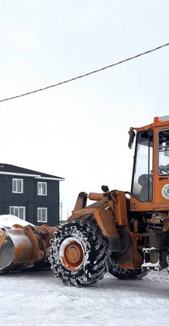
Повышение уровня жизнеобеспечения и безопасности жизнедеятельности населения города Нарьян-Мар
План на 2025
1 377,9 млн ₽
Исполнено в 2025
1 149,3 млн ₽
% исполнения
83%
Организация благоприятных и безопасных условий для проживания граждан
179,7 | 159,7 | 89%
Обеспечение безопасности жизнедеятельности населения города
10,5 | 10,3 | 98%
Обеспечение безопасности эксплуатации автомобильных дорог местного значения и доступности общественных транспортных услуг
791,3 | 592,2 | 75%
Обеспечение предоставления качественных услуг потребителям в сфере ЖКХ, степени устойчивости и надежности функционирования коммунальных систем
75,9 | 70,9 | 93%
Обеспечение комфортных условий проживания на территории муниципального образования
71,5 | 67,3 | 94%
Создание дополнительных условий для обеспечения жилищных прав граждан
249,0 | 248,9 | 100%

Slide 17
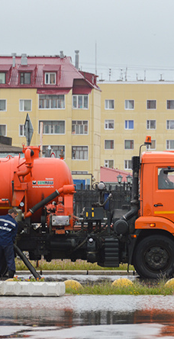
Организация благоприятных и безопасных условий
для проживания граждан
План на 2025
179,7 млн ₽
Исполнено в 2025
159,7 млн ₽
% исполнения
89%
Снос домов – 28,4 млн ₽
Площадь снесенного жилищного фонда, признанного непригодным для проживания - 5 961,7 кв. м.
Вывоз стоков из септиков жилых домов – 6,0 млн ₽
Предоставление населению услуг общественных бань – 36,3 млн ₽
Деятельности по сбору, транспортированию, обработке, утилизации, обезвреживанию, захоронению ТКО – 89,0 млн ₽
Целевые показатели | Единица измерения | план | отчет
Количество снесенных домов, признанных непригодными для проживания | домов | 15 | 11
Доля обеспечения граждан доступными жилищно-коммунальными и бытовыми услугами | % | 100 | 100

Slide 18
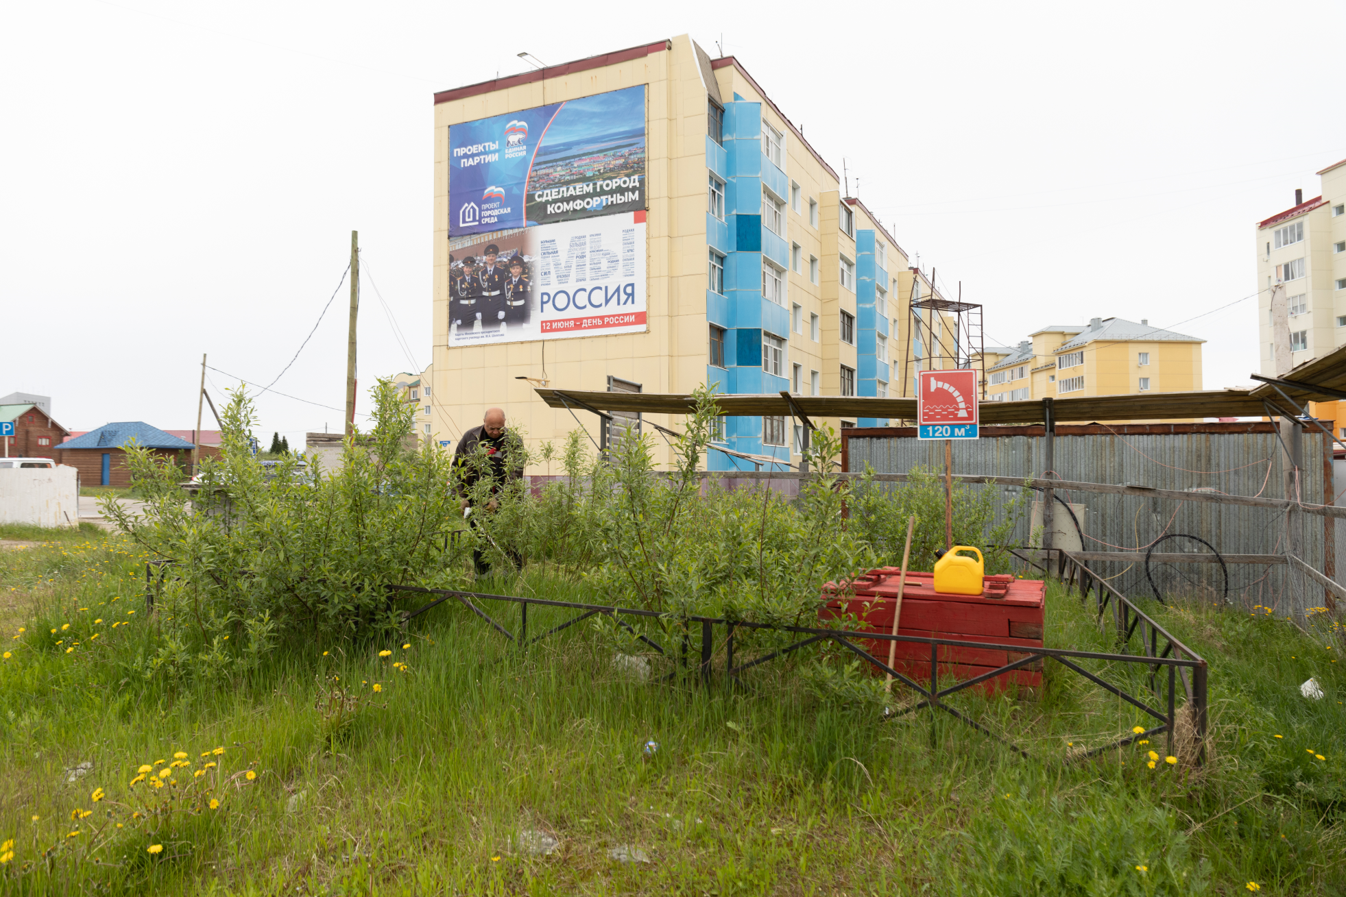
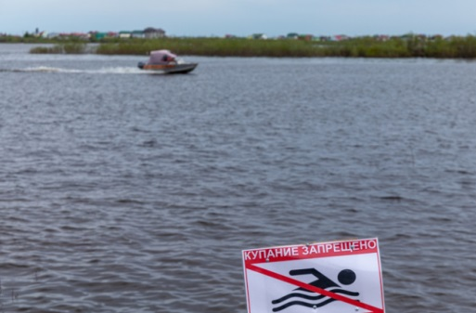

Обеспечение безопасности жизнедеятельности
населения города Нарьян-Мар
План на 2025 10,5 млн ₽
Исполнено в 2025
10,3 млн ₽
% исполнения
98%
Обеспечение общественного порядка, профилактики терроризма, экстремизма – 0,3 млн ₽
Обеспечение противопаводковых мероприятий – 0,8 млн ₽
Обеспечение пожарной безопасности – 2,6 млн ₽
Гражданская оборона – 6,6 млн ₽
Целевые показатели | Единица измерения | план | отчет
Степень технической готовности объекта - автоматизированной системы централизованного оповещения населения об угрозах возникновения чрезвычайных ситуаций природного и техногенного характера в мирное и военное время, интегрированной к окружной системе оповещения | шт. | 2 | 2
Количество предписаний со стороны контролирующих надзорных органов по содержанию пожарных водоемов | ед. | 0 | 0
Доля обеспеченности резерва материально-технических средств, используемых в целях гражданской обороны | % | 100 | 100

Slide 19
Обеспечение безопасности эксплуатации автомобильных дорог местного значения и доступности общественных транспортных услуг
План на 2025
791,3 млн ₽
Исполнено в 2025
592,2 млн ₽
% исполнения
75%
Ремонт дорог пер. Рыбацкий, пр. им. Капитана Матросова – 56,6 млн ₽
Организация пассажирских перевозок – 73,6 млн ₽
Расходы на деятельность МКУ "Чистый город" – 200,6 млн ₽
Приобретение техники – 157,0 млн ₽
Закупка строй. материалов для ремонта пер. Брусничный, ул. Радужная –14,0 млн ₽
Приобретение и установка отапливаемых павильонов на остановках (6 шт.) – 31,7 млн ₽
Целевые показатели | Единица измерения | план | отчет
Доля протяженности автомобильных дорог общего пользования, отвечающих нормативным требованиям | % | 58 | 51,8
Доля доступности общественного транспорта на территории муниципального образования | % | 100 | 100

Slide 20
Обеспечение предоставления качественных услуг потребителям в сфере ЖКХ, степени устойчивости и надежности функционирования коммунальных систем на территории муниципального образования
План на 2025
75,9 млн ₽
Исполнено в 2025
70,9 млн ₽
% исполнения
93 %
Подготовка объектов коммунальной инфраструктуры к ОЗП – 13,3 млн ₽
Финансовая помощь МУ ПОК и ТС – 10,0 млн ₽
Техническое перевооружение котельной № 14 по ул. Рабочая, 18А – 15,2 млн ₽
Покупка котельных (3шт) – 32,4 млн ₽
Целевые показатели | Единица измерения | план | отчет
Доля реализованных муниципальным образованием в отчетном году мероприятий по подготовке объектов коммунальной инфраструктуры к эксплуатации в осенне-зимний период с участием средств окружного бюджета | % | 100 | 100
Увеличение численности населения муниципального образования "Городской округ "Город Нарьян-Мар", для которого улучшится качество предоставляемых коммунальных услуг | чел. | 6 343 | 5 260
Увеличение протяженности замены инженерных сетей | чел. | 0,616 | 0,616

Slide 21
Обеспечение комфортных условий проживания на территории города Нарьян-Мар
План на 2025
71,5 млн ₽
Исполнено в 2025
67,3 млн ₽
% исполнения
94 %
Организация освещения улиц – 10,2 млн ₽
Уборка территории – 19,3 млн ₽
Организация мероприятий – 5,7 млн ₽
Организация благоустройства и озеленения – 8,3 млн ₽
Приобретение и установка элементов праздничного и тематического оформления – 0,6 млн ₽ и др.

Slide 22
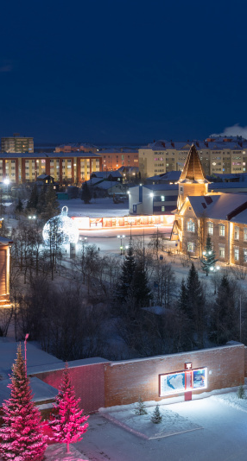
Создание дополнительных условий для
обеспечения жилищных прав граждан
План на 2025
249,0 млн ₽
Исполнено в 2025
248,9 млн ₽
% исполнения
100 %
Проведение мероприятий по выкупу жилых помещений (13 выплат) – 81,5 млн ₽
Компенсация выплат для расселения граждан из жилых помещений в домах, признанных аварийными (8 выплаты) – 56,0 млн ₽
Региональный проект "Жилье (17 выплат) – 94,6 млн ₽
Обеспечение жильем молодых семей (8 выплат) – 16,8 млн ₽
Целевые показатели | Единица измерения | план | отчет
Количество помещений/ площадь расселенного непригодного для проживания жилищного фонда в рамках регионального проекта Ненецкого автономного округа "Жилье" | шт./ кв. м | 17/976,1 | 17/976,1
Количество помещений/ площадь расселенного непригодного для проживания жилищного фонда в соответствии со статьей 32 Жилищного кодекса Российской Федерации | шт./ кв. м | 13/ 885,9 | 13/ 885,9

Slide 23
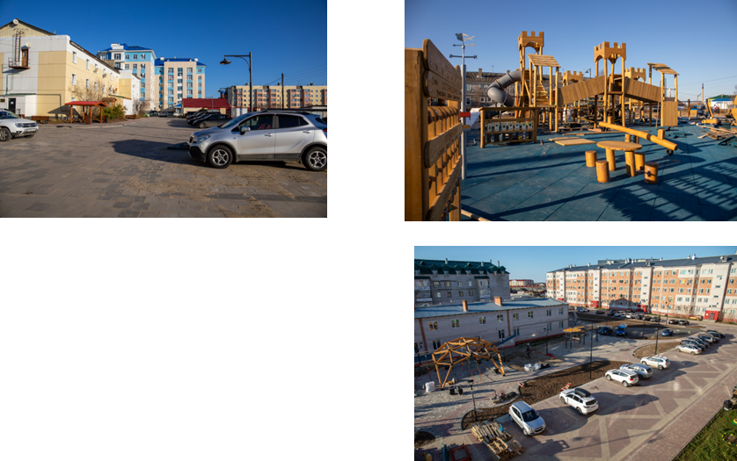
Формирование комфортной городской среды
2025 год 174,4 млн ₽
Общественные территории
ул. Калмыкова д. 10,12, 12А
ул. Ленина д. 16, 18
пр. им. Капитана Матросова д. 2,6,8
Гранты для управляющих компаний
ул. Южная д. 41Б – 1,0 млн ₽
ул. Рабочая д. 41 – 2,0 млн ₽
Благоустроена территория
по ул. Рабочая, у памятника
"Макет буровой вышки"

Slide 24
Формирование комфортной городской среды
Местные инициативы
ул. Меньшикова д. 11
Площадка в Малом Качгорте 4,1 млн ₽
Пешеходные тротуары по ул. Рабочая д. 8, 10
Целевые показатели | Единица измерения | план | отчет
Количество благоустроенных дворовых территорий на территории муниципального образования за период реализации указанной муниципальной программы | шт. | 17 | 17
Количество благоустроенных общественных территорий на территории муниципального образования за период реализации указанной муниципальной программы | шт. | 36 | 36
Площадь благоустроенных дворовых территорий | кв. м | 9 799 | 9 799
Площадь благоустроенных общественных территорий | кв. м | 111 627 | 111 627

Slide 25
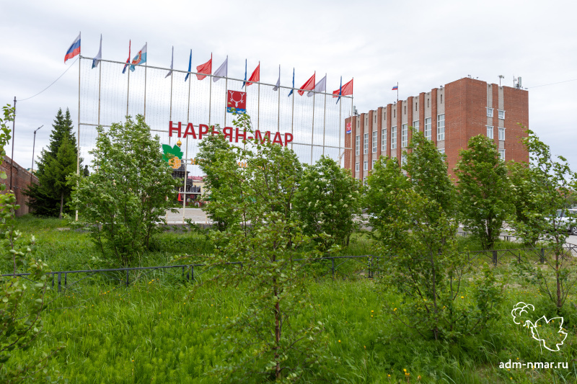
Совершенствование и развитие муниципального управления
План на 2025
509,7 млн ₽
Исполнено в 2025
492,2 млн ₽
% исполнения
96%
Осуществление деятельности Администрации в рамках собственных и переданных государственных полномочий – 211,3 млн ₽
Обеспечение деятельности Администрации города – 174,2 млн ₽
Управление муниципальными финансами – 36,9 млн ₽
Управление и распоряжение муниципальным имуществом – 69,8 млн ₽
Целевые показатели | Единица измерения | план | отчет
Доля исполненных запросов в рамках предоставления муниципальной услуги, исполненных в установленные законодательством сроки, от общего числа поступивших в муниципальный архив запросов в рамках предоставления муниципальной услуги | % | 100 | 100
Количество обоснованных жалоб по оказанию муниципальных услуг | ед. | 1 | 0
Количество проведенных праздничных и официальных мероприятий | ед. | 30 | 34
Исполнение городского бюджета по налоговым и неналоговым доходам к утвержденным плановым показателям | % | Не менее 95 | 107,0
Исполнение расходов городского бюджета без учета субвенций, субсидий, межбюджетных трансфертов из окружного бюджета к утвержденным плановым показателям | % | Не менее 95 | 93,9
Отношение объема муниципального долга к доходам городского бюджета без учета безвозмездных поступлений на конец отчетного периода | % | Не более 25 | 6,0

Slide 26
Молодежная политика
План на 2025
1,6 млн ₽
Исполнено в 2025
1,2 млн ₽
% исполнения
75,0 %
День самоуправления
Акция "Мой подарок городу"
Новогоднее мероприятие для молодых семей
Городская военно-спортивная игра "К защите Родины готов"
Ежегодная акция "Мои здоровые выходные"
Участие молодежи города во Всероссийских форумах, съездах, фестивалях и конкурсах
Целевые показатели | Единица измерения | план | отчет
Доля молодежи, проживающей на территории МО, задействованной в мероприятиях, проводимых в сфере самореализации и эффективной социализации | % | 1,5 | 0,8
Количество положительных отзывов со стороны участников мероприятий, направленных на продвижение инициативной и талантливой молодежи | ед. | 54 | 46
Количество военно-патриотических мероприятий, проведенных совместно с общественными организациями и военным комиссариатом округа | ед. | 10 | 10
Количество профилактических мероприятий, проведенных совместно с комиссией по делам несовершеннолетних и защите их прав | ед. | 14 | 14

Slide 27
Развитие предпринимательства
План на 2025
5,4 млн ₽
Исполнено в 2025
5,0 млн ₽
% исполнения
92,0 %
01
02
03
Начинающим
предпринимателям
Возмещение затрат
Расширение и
развитие бизнеса
- 28 тыс. руб. на приобретение и доставку расходных материалов
1.5 млн руб. на расширение деятельности и модернизацию технологического процесса
на создание нового бизнеса – 925 тыс. руб.
- 250 тыс. руб. на подготовку, переподготовку и повышение квалификации кадров
500 тыс. руб. повышение уровня профессионального мастерства
- 642 тыс. руб. на аренду нежилых зданий и помещений
- 1.150 млн руб. на приобретение и доставка имущества
04
Конкурс
"Лучшее новогоднее оформление" – 50 тыс. руб.

Slide 28
Развитие предпринимательства
Целевые показатели | Единица измерения | план | отчет
Количество субъектов малого и среднего предпринимательства | Единиц на 10 тыс. человек населения | 440 | 545
Обеспеченность населения города Нарьян-Мар количеством нестационарных торговых объектов | ед. | 18 | 14
Доля проектов муниципальных нормативных правовых актов, прошедших оценку регулирующего воздействия с участием субъектов малого и среднего предпринимательства | % | 30 | 40,9
Количество сохраненных и вновь созданных рабочих мест у субъектов малого и среднего предпринимательства, получивших поддержку в рамках Подпрограммы 1 | ед. | 31 | 44
Количество объектов муниципального имущества, включенных в Перечень муниципального имущества | ед. | 14 | 15
Доля договоров, заключенных с субъектами малого и среднего предпринимательства на размещение нестационарных торговых объектов, к общему количеству мест, указанных в Схеме НТО | % | 90 | 80,6
Количество информационных материалов о мерах, направленных на поддержку субъектов малого и среднего предпринимательства, популяризацию предпринимательской деятельности, размещенных в средствах массовой информации | ед. | 24 | 45
Количество субъектов малого и среднего предпринимательства, получивших консультации по различным направлениям предпринимательской деятельности | ед. | 80 | 83
Количество субъектов малого и среднего предпринимательства, принявших участие в конкурсах, проведенных в рамках Подпрограммы 2 | ед. | 9 | 0

Slide 29
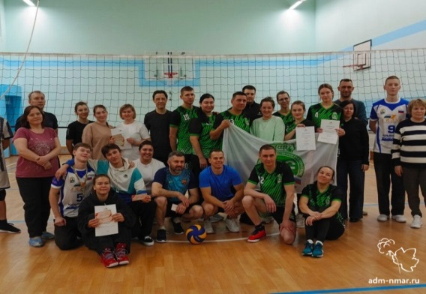
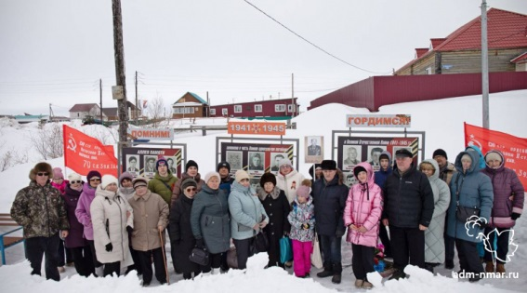
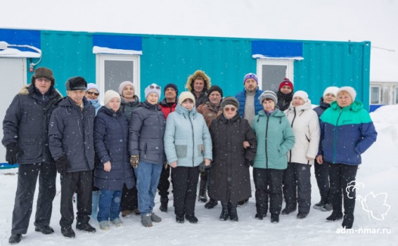
Развитие институтов гражданского общества
План на 2025
4,3 млн ₽
Исполнено в 2025
4,2 млн ₽
% исполнения
98%
Развитие муниципальной системы поддержки некоммерческих организаций и общественных объединений граждан Гранты на организацию деятельности социально ориентированных НКО Гранты на реализацию социально значимых проектов социально ориентированных НКО
1,5 млн ₽
Совершенствование системы территориального общественного самоуправления Финансовая поддержка ТОС Гранты на организацию деятельности ТОС Гранты на реализацию социально значимых проектов ТОС "Лучшее ТОС города Нарьян-Мара"
2,7 млн ₽

Slide 30
Развитие институтов гражданского общества
Целевые показатели | Единица измерения | план | отчет
Индекс повседневной гражданской активности в муниципальном образовании | ед. | 0,07 | 0,12
Количество СО НКО, общественных объединений граждан и ТОС, получивших поддержку в рамках реализации Программы | ед. | 15 | 24
Количество граждан, участвовавших в мероприятиях, проводимых СО НКО, общественными объединениями граждан в рамках реализации Подпрограммы | чел. | 860 | 2 200
Количество проведенных в муниципальном образовании общественных акций и мероприятий с участием СО НКО и общественными объединениями граждан | ед. | 46 | 120
Доля социально ориентированных некоммерческих организаций, положительно оценивающих взаимодействие с органами местного самоуправления, в общем количестве опрошенных социально ориентированных некоммерческих организаций | % | 70 | 100
Количество территориальных общественных самоуправлений, зарегистрированных на территории муниципального образования (единиц) | ед. | 12 | 13
Количество территориальных общественных самоуправлений, получивших финансовую поддержку | раз | 6 | 15
Доля населения, проживающего на территории муниципального образования, на которой осуществляется территориальное общественное самоуправление | % | 7 | 10,10

Slide 31
Поддержка отдельных категорий граждан
План на 2025
70,5 млн ₽
Исполнено в 2025
63,6 млн ₽
% исполнения
90%
Дополнительные меры социальной поддержки в связи с проведением СВО
Почетная грамота МО "Городской округ "Город Нарьян-Мар"
Звание "Ветеран города Нарьян-Мар"
Звание "Почетный гражданин города Нарьян-Мара"
Знак отличия "За заслуги перед городом Нарьян-Маром"
Подписка на газету "Няръяна вындер"
Единовременная выплата лицам, уволенным в запас после прохождения службы в ВС РФ
Выплата пенсий за выслугу лет
Целевые показатели | Единица измерения | план | отчет
Общее количество граждан, получающих в отчетном году дополнительные меры социальной поддержки на постоянной основе | чел. | 291 | 291
Доля отдельных категорий граждан, получивших социальную поддержку, к общему числу граждан, обратившихся за поддержкой | % | 97 | 87

Slide 32
Повышение качества водоснабжения
План на 2025
324,2 млн ₽
Исполнено в 2025
207,5 млн ₽
% исполнения
64 %
Реконструкция наружного водовода по ул. Южная – 50,4 млн руб.
Реконструкция наружного водовода в районе ж. д. 2 - 32 по ул. 60 лет Октября – 44,5 млн руб.
Устройство питьевой колонки в микрорайоне Сахалин – 3,5 млн руб.
Устройство питьевой колонки в микрорайоне Малый Качгорт – 3,0 млн руб.
Целевые показатели | Единица измерения | план | отчет
Увеличение численности населения муниципального образования "Городской округ "Город Нарьян-Мар", для которого улучшится качество предоставляемых коммунальных услуг | чел. | 25 151 | 25 151
Увеличение протяженности замены инженерных сетей | км | 8,249 | 8,305
Доля повышения эксплуатационной надежности системы водоснабжения | % | 20,1 | 20,3

Slide 33
Осуществление городом Нарьян-Маром
функций административного центра НАО
План на 2025
224,2 млн ₽
Исполнено в 2025
167,9 млн ₽
% исполнения
75 %
Приобретение и установка световых элементов и элементов световой инсталляции для оформления города и сквера "Литературный сквер“
Приобретение и поставка памятного знака полярному летчику Семену Явтысому на территории сквера в районе Старого Аэропорта
"Приобретение парковой скульптуры "Семга"
Обустройство парковочной стоянки в районе ул. им. А.П. Пырерко, д. 7
Установка парковой скульптуры "Я люблю Нарьян-Мар"
Приобретение, доставка и установка световой фигуры "Арка с часами“
Приобретение, доставка и установка световой фигуры "Ёлочный шар"
Приобретение, доставка и установка световой фигуры (надписи) "Жемчужина – Арктики"
Целевые показатели | Единица измерения | план | отчет
Благоустроенные общественные пространства | шт. | 5 | 5
Приобретение и установка световых фигур для уличного оформления | шт. | 3 | 3
Приобретение и установка световых элементов (в том числе светодиодных шатра, потолка, консолей, прожекторов) | шт. | 127 | 127
 | шт. | 5 | 5

Slide 34
Расходы по разделам и подразделам за 2025 год
и причина отклонения от первоначального плана
Наименование расходов млн ₽ | План | Факт | Причины отклонения / комментарии
Общегосударственные вопросы | 337,6 | 338,6
Функционирование высшего должностного лица субъекта Российской Федерации и муниципального образования | 6,2 | 7,3 | Отклонение исполнения расходов от плановых (первоначальных) показателей на функционирование высшего должностного лица муниципального образования связано с увеличением (индексацией) размеров должностных окладов (денежного вознаграждения и денежного поощрения) в 1,087 раза с 1 апреля 2025 года в соответствии с решением Совета городского округа "Город Нарьян-Мар" от 30.01.2025 № 52-р "Об индексации размеров ежемесячного денежного вознаграждения и ежемесячного денежного поощрения, должностных окладов (ставок), пенсии за выслугу лет в муниципальном образовании "Городской округ "Город Нарьян-Мар" и выделением средств окружного бюджета на поощрение муниципальных управленческих команд за достижение Ненецким автономным округом показателей эффективности деятельности высшего должностного лица (оплата труда).
Функционирование законодательных (представительных) органов государственной власти и представительных органов муниципальных образований | 39,3 | 41,4 | Отклонение исполнения расходов от плановых (первоначальных) показателей на функционирование законодательных (представительных) органов государственной власти и представительных органов муниципальных образований связано с увеличением (индексацией) размеров должностных окладов (денежного вознаграждения и денежного поощрения) в 1,087 раза с 1 апреля 2025 года в соответствии с решением Совета городского округа "Город Нарьян-Мар" от 30.01.2025 № 52-р "Об индексации размеров ежемесячного денежного вознаграждения и ежемесячного денежного поощрения, должностных окладов (ставок), пенсии за выслугу лет в муниципальном образовании "Городской округ "Город Нарьян-Мар" и дополнительной потребностью на оплату льготного проезда, командировочных расходов, услуг связи (доступ в интернет).

Slide 35
Расходы по разделам и подразделам за 2025 год
и причина отклонения от первоначального плана
Наименование расходов млн ₽ | План | Факт | Причины отклонения / комментарии
Функционирование Правительства Российской Федерации, высших исполнительных органов государственной власти субъектов РФ, местных администраций | 180,1 | 201,9 | Отклонение исполнения расходов от плановых (первоначальных) показателей на функционирование Правительства Российской Федерации, высших исполнительных органов государственной власти субъектов Российской Федерации, местных администраций связано с увеличением (индексацией) размеров должностных окладов (денежного вознаграждения и денежного поощрения) в 1,087 раза с 1 апреля 2025 года в соответствии с решением Совета городского округа "Город Нарьян-Мар" от 30.01.2025 № 52-р "Об индексации размеров ежемесячного денежного вознаграждения и ежемесячного денежного поощрения, должностных окладов (ставок), пенсии за выслугу лет в муниципальном образовании "Городской округ "Город Нарьян-Мар" и дополнительной потребностью на оплату льготного проезда, командировочных расходов, на компенсацию расходов сотруднику Администрации, связанных с выездом граждан на постоянное место жительства из Ненецкого автономного округа.
Судебная система | 0,004 | 0,004
Обеспечение деятельности финансовых, налоговых и таможенных органов и органов финансового (финансово-бюджетного) надзора | 47,1 | 52,0 | Отклонение исполнения расходов от плановых (первоначальных) показателей на обеспечение деятельности финансовых, налоговых и таможенных органов и органов финансового (финансово-бюджетного) надзора связано с увеличением (индексацией) размеров должностных окладов (денежного вознаграждения и денежного поощрения) в 1,087 раза с 1 апреля 2025 года в соответствии с решением Совета городского округа "Город Нарьян-Мар" от 30.01.2025 № 52-р "Об индексации размеров ежемесячного денежного вознаграждения и ежемесячного денежного поощрения, должностных окладов (ставок), пенсии за выслугу лет в муниципальном образовании "Городской округ "Город Нарьян-Мар" и дополнительной потребностью на оплату льготного проезда, командировочных расходов, оплату оплату образовательных услуг, работ, услуги по содержанию имущества, приобретение основных средств.

Slide 36
Расходы по разделам и подразделам за 2025 год
и причина отклонения от первоначального плана
Наименование расходов млн ₽ | План | Факт | Причины отклонения / комментарии
Международные отношения и международное сотрудничество | 0,3 | 0,3
Резервные фонды | 33,2 | 0,0 | Расходы резервного фонда осуществлялись в 2025 году в соответствии с постановлением Администрации МО "Городской округ "Город Нарьян-Мар" от 30.05.2024 № 805 "Об утверждении Положения о резервном фонде Администрации муниципального образования "Городской округ "Город Нарьян-Мар" (в редакции от 27.12.2024 № 1826). Перераспределение бюджетных ассигнований, предусмотренных на резервный фонд, осуществлялось в целях обеспечения предельного уровня софинансирования расходных обязательств, на которые предоставлялись субсидии и иные межбюджетные трансферты из окружного бюджета, а так же на финансовое обеспечения дополнительных мер социальной поддержки в связи с проведением специальной военной операции, предусмотренных решением Совета городского округа "Город Нарьян-Мар" Совета городского округа "Город Нарьян-Мар" от 23.06.2022 N 349-р "О дополнительных мерах социальной поддержки в связи с проведением специальной военной операции"
Другие общегосударственные вопросы | 31,4 | 35,7 | Отклонение исполнения расходов бюджета от первоначальных плановых показателей по подразделу связано с выделением средств окружного бюджета по субвенции местным бюджетам на осуществление отдельных государственных полномочий Ненецкого автономного округа в сфере административных правонарушений на увеличение (индексацию) размеров должностных окладов (денежного вознаграждения и денежного поощрения) в 1,051 раза с 01.01.2025-31.03.2025, в 1,087 раза с 01.04.2025 -31.12.2025 и дополнительной потребностью на финансирование мероприятий в сфере информатизации (на приобретение услуги по предоставлению неисключительных (пользовательских) прав на использование программ для ЭВМ (PRO-СМАРТ), приобретение программного обеспечения: Secret Net ПО для защиты доступа к информации, бессрочная лицензия для сервера с целью ускорения СЭД Дело (ОС RED SOFT), бессрочная лицензия для сервера в связи с плановым замещением импортного ПО (ОС Альт СП) ), на материально-техническое и транспортное обеспечение органов местного самоуправления (на поставку оборудования для организации радиоканалов, на приобретение основных средств и мат. запасов).

Slide 37
Расходы по разделам и подразделам за 2025 год
и причина отклонения от первоначального плана
Наименование расходов млн ₽ | План | Факт | Причины отклонения / комментарии
Национальная безопасность и правоохранительная деятельность | 7,1 | 10,3
Гражданская оборона | 3,6 | 6,6 | Отклонение исполнения расходов бюджета от первоначальных плановых показателей в отчетном периоде, связано с потребностью в дополнительном финансовом обеспечении закупок материальных ресурсов на создание резерва для предупреждения ликвидации ЧС, на оказание услуг по созданию муниципальной системы оповещения населения об опасностях и чрезвычайных ситуациях по адресу ул. Антипина, район д. 9., на содержание и обслуживание местной автоматизированной системы централизованного оповещения гражданской обороны в муниципальном образовании "Городской округ "Город Нарьян-Мар", на установку пожарных гидрантов в микрорайонах Малый Качгорт (1 шт.) и Сахалин (1 шт.), на приобретение оборудования и материалов для ремонта пожарных водоемов по основному мероприятию "Мероприятия в сфере гражданской обороны и чрезвычайных ситуаций".
Защита населения и территории от чрезвычайных ситуаций природного и техногенного характера, пожарная безопасность | 3,1 | 3,4
Другие вопросы в области национальной безопасности и правоохранительной деятельности | 0,4 | 0,3
Национальная экономика | 731,2 | 722,0
Транспорт | 74,2 | 73,6

Slide 38
Расходы по разделам и подразделам за 2025 год
и причина отклонения от первоначального плана
Наименование расходов млн ₽ | План | Факт | Причины отклонения / комментарии
Дорожное хозяйство (дорожные фонды) | 651,7 | 643,0 | Отклонение исполнения бюджета от плановых (первоначальных) показателей по данному разделу, связано с потребностью в дополнительном финансовом обеспечении мероприятий за счет средств окружного и городского бюджетов в том числе: За счет дополнительного финансирования из окружного бюджета на мероприятия: -Приобретение и установка отапливаемых павильонов на автобусных остановках; -Капитальный ремонт автомобильной дороги общего пользования местного значения на полигон ТБО в г. Нарьян-Маре с разработкой ПСД; -Ремонт автомобильных дорог общего пользования местного значения по пер. Брусничный и ул. Радужная (закупка строительных материалов); - Приобретение техники; За счет средств городского бюджета на выполнение мероприятий: - Ремонт автомобильной дороги общего пользования местного значения по ул. им. В.И. Ленина; - Исполнение судебных актов; - Расходы на обеспечение деятельности МКУ "Чистый город".
Другие вопросы в области национальной экономики | 5,3 | 5,4 | Отклонение исполнения бюджета от плановых (первоначальных) показателей связано с увеличением расходов в отчетном периоде: - на реализацию мероприятий по поддержке и развитию малого и среднего предпринимательства;

Slide 39
Расходы по разделам и подразделам за 2025 год
и причина отклонения от первоначального плана
Наименование расходов млн ₽ | План | Факт | Причины отклонения / комментарии
ЖКХ | 895,5 | 1 170,5
Жилищное хозяйство | 5,0 | 232,1 | Отклонение исполнения расходов от первоначального плана в отчетном периоде обусловлено выделением в течении финансового года из бюджета Ненецкого автономного округа субсидий и субвенций: - на осуществление отдельных государственных полномочий по предоставлению гражданам компенсационных выплат в целях создания дополнительных условий для расселения граждан из жилых помещений в домах, признанных аварийными; - на оказание финансовой поддержки бюджетам муниципальных образований на выкуп жилых помещений собственников в соответствии со статьёй 32 Жилищного кодекса Российской Федерации (приобретение в муниципальную собственность недвижимого имущества); - на обеспечение устойчивого сокращения непригодного для проживания жилищного фонда за счет средств публично-правовой компании "Фонд развития территорий"; - на обеспечение устойчивого сокращения непригодного для проживания жилищного фонда за счёт средств окружного бюджета.
Коммунальное хозяйство | 414,9 | 409,7 | Отклонение исполнения бюджета от плановых (первоначальных) показателей по данному разделу, связано с потребностью в дополнительном финансовом обеспечении мероприятий за счет средств окружного и городского бюджетов в том числе: За счет дополнительного финансирования из окружного бюджета на мероприятия: - Приобретение автомобильных весов (40 т) и оборудования с выполнением монтажных работ; - Приобретение инсинераторов (1000 кг/ч) с выполнением пусконаладочных работ; - Приобретение и установка системы видеонаблюдения на площадках для сбора коммунальных отходов; - Капитальный ремонт котельной № 11 Нарьян-Марского МУ ПОК и ТС за счет замены газогорелочного устройства; - Капитальный ремонт котельной № 19 Нарьян-Марского МУ ПОК и ТС за счет замены газогорелочных устройств; - Техническое перевооружение котельной № 14 по ул. Рабочая, 18А. За счет средств городского бюджета на выполнение мероприятий: - Приобретение котельной № 19 (ул. им. В.И. Ленина, д.29Б/1); - Приобретение котельной № 20 (проезд имени капитана Матросова, д.2); - Приобретение котельной № 21 (ул. Ненецкая район дома № 2); - Устройство и технологическое подключение к централизованной сети водоснабжения питьевой колонки в микрорайоне Малый Качгорт; - Устройство и технологическое подключение к централизованной сети водоснабжения питьевой колонки в микрорайоне Сахалин; - Мероприятия по восстановлению платежеспособности муниципальных унитарных предприятий муниципального образования "Городской округ "Город Нарьян-Мар"

Slide 40
Расходы по разделам и подразделам за 2025 год
и причина отклонения от первоначального плана
Наименование расходов млн ₽ | План | Факт | Причины отклонения / комментарии
Благоустройство | 233,3 | 281,4 | Отклонение исполнения бюджета от плановых (первоначальных) показателей связано с увеличением расходов в отчетном периоде: - на обеспечение расходов на осуществление городом Нарьян-Маром функций административного центра Ненецкого автономного округа; - на реализацию проекта по поддержке местных инициатив; - на реализацию проектов по благоустройству территорий города Нарьян-Мара; - на реализацию мероприятий за счет денежных средств недропользователей в рамках исполнения Соглашений о сотрудничестве; - на обеспечение расходов на осуществление поддержки и развития инициативных проектов; - на обеспечение условий для благоприятного проживания и отдыха жителей муниципального образования "Городской округ "Город Нарьян-Мар; - на обеспечение разработки проектов, согласования и оформление требований (разрешений) по объектам благоустройства; - на обеспечение расходов на осуществление поддержки и развития управляющих организаций, товариществ собственников жилья на проведение работ по благоустройству земельного участка многоквартирного дома.
Другие вопросы в области жилищно-коммунального хозяйства | 242,3 | 247,3 | Увеличение расходов от первоначального плана в отчетном периоде, связано с потребностью в дополнительном финансовом обеспечении мероприятий за счет средств окружного и городского бюджетов в том числе: За счет дополнительного финансирования из окружного бюджета на мероприятия: -по сносу домов, признанных в установленном порядке ветхими или аварийными и непригодными для проживания; За счет средств городского бюджета на выполнение мероприятий: -обеспечение деятельности МКУ "Управление городского хозяйства г. Нарьян-Мара"; - обеспечение расходных обязательств прошлых лет - исполнение решений суда; - содержание муниципального жилищного фонда и административных зданий.

Slide 41
Расходы по разделам и подразделам за 2025 год
и причина отклонения от первоначального плана
Наименование расходов млн ₽ | План | Факт | Причины отклонения / комментарии
Образование | 6,3 | 6,8
Профессиональная подготовка, переподготовка и повышение квалификации | 1,2 | 1,2
Молодежная политика | 1,3 | 1,2 | Отклонение исполнения расходов бюджета по подразделу от планового (первоначального) показателя в отчетном периоде связано с увеличением расходов на реализацию мероприятий, направленных на исполнение социальных обязательств и развитие добровольчества.
Другие вопросы в области образования | 3,8 | 4,4 | Отклонение исполнения расходов бюджета от первоначальных плановых показателей по подразделу связано с выделением средств окружного бюджета по субвенции местным бюджетам на осуществление отдельных государственных полномочий Ненецкого автономного округа в сфере деятельности по профилактике безнадзорности и правонарушений несовершеннолетних на увеличение (индексацию) размеров должностных окладов (денежного вознаграждения и денежного поощрения) в 1,051 раза с 01.01.2025-31.03.2025, в 1,087 раза с 01.04.2025 -31.12.2025 и дополнительной потребностью на оплату льготного проезда, командировочных расходов.
Культура | 0,3 | 0,4 | Увеличение расходов от первоначального плана в отчетном периоде, связано с увеличением расходов на проведение массовых мероприятий на уличных площадках города.
Социальная политика | 67,1 | 80,7 | Увеличение расходов от первоначального плана в отчетном году обусловлено фактической потребностью бюджетных средств на дополнительные меры социальной поддержки в связи с проведением специальной военной операции и дополнительной потребностью на выплаты, осуществляемые в рамках предоставления мер поддержки отдельным категориям граждан, в связи с изменением размера выплат с 01.02.2025.
Социальное обеспечение населения | 6,8 | 19,5

Slide 42
Расходы по разделам и подразделам за 2025 год
и причина отклонения от первоначального плана
Наименование расходов млн ₽ | План | Факт | Причины отклонения / комментарии
Пенсионное обеспечение | 41,8 | 44,2 | Отклонение исполнения расходов от плановых (первоначальных) показателей на пенсионное обеспечение связано с увеличением бюджетных ассигнований, предусмотренных на выплату пенсий за выслугу лет лицам, замещавшим должности муниципальной службы в муниципальном образовании "Городской округ "Город Нарьян-Мар", за выслугу лет лицам, замещавшим выборные должности в МО "Городской округ "Город Нарьян-Мар" в 1,087 раза с 1 апреля 2025 года в соответствии с решением Совета городского округа "Город Нарьян-Мар" от 30.01.2025 № 52-р "Об индексации размеров ежемесячного денежного вознаграждения и ежемесячного денежного поощрения, должностных окладов (ставок), пенсии за выслугу лет в муниципальном образовании "Городской округ "Город Нарьян-Мар"
Охрана семьи и детства | 18,3 | 16,8 | Отклонение исполнения расходов бюджета от первоначальных плановых показателей по подразделу связано с уменьшением средств окружного бюджета по субсидии местным бюджетам на реализацию мероприятий по обеспечению жильем молодых семей в связи с изменением количества семей.
Другие вопросы в области социальной политики | 0,2 | 0,2
Средства массовой информации | 0,7 | 0,7
Обслуживание государственного и муниципального долга | 0,06 | 0,0006 | Отклонение исполнения от планового (первоначального) показателя в отчетном периоде связано с выплатой процентной ставки 0,1 % годовых по бюджетному кредиту, предоставленному муниципальному образованию из окружного бюджета в сумме 64 783 300,00 рублей в соответствии с договором от 08.11.2022 № 01-20/132 о предоставлении бюджету муниципального образования "Городской округ "Город Нарьян-Мар" из окружного бюджета бюджетного кредита для погашения долговых обязательств муниципального образования в виде обязательств по кредитам, полученным от кредитных организаций, дополнительным соглашением к договору от 29.11.2023 № 01-20/138 и дополнительным соглашением от 24.10.2025.
Всего расходов: | 2 045,9 | 2 330,0

Slide 43
Сведения о выполнении обязательств по финансированию социально-значимых проектов муниципального образования за 2025 год
Наименование тыс. ₽ | План 2025 год | Факт 2025 год | % исполнения
Предоставление на конкурсной основе грантов в форме субсидий на реализацию социально значимых проектов социально ориентированных некоммерческих организаций ТОС «Старый аэропорт» - 300 тыс. ₽ ТОС «Моя Кармановка» - 250 тыс. ₽ ТОС «Октябрьский» - 200 тыс. ₽ ТОС «Мирный» -150 тыс. ₽ | 900,0 | 900,0 | 100,0
Предоставление грантов в форме субсидий на реализацию социально значимых проектов, направленных на благоустройство территории территориального общественного самоуправления ТОС «Захребетное» - 250 тыс. ₽ ТОС «Моя Кармановка» - 200 тыс. ₽ ТОС «Сахалин» - 150 тыс. ₽ ТОС «Мирный» - 62 тыс. ₽ | 662,0 | 662,0 | 100,0

Slide 44
Муниципальный долг
ПОКАЗАТЕЛЬ тыс. ₽ | Долг на 01.01.2025 | Привлечено в 2025 году | Погашено в 2025 году | Расходы на обслуживание долга | Долг на 01.01.2026
Кредиты кредитных организаций | 0,0 | 0,0 | 0,0 | 0,0 | 0,0
Бюджетные кредиты от других бюджетов бюджетной системы РФ (окружной кредит) | 65 000,0 | 0,0 | 0,0 | 0,6 | 64 783,3
Бюджетные кредиты от других бюджетов бюджетной системы РФ (кредит УФК) | 0,0 | 0,0 | 0,0 | 0,0 | 0,0
Муниципальные ценные бумаги | - | - | - | - | -
Муниципальные гарантии | - | - | - | - | -
Динамика расходов на обслуживание долга
2021 | 2022 | 2023 | 2024 | 2025
672,2 | 813,5 | 65,0 | 65,0 | 0,6

Slide 45
Контактная информация для граждан
График работы: пн-пт с 8:30 до 17:30; обед с 12:30 до 13:30; сб,вс- выходной день.
№ | Наименование должности | ФИО | № кабинета | Телефон
1. | Заместитель главы Администрации муниципального образования "Городской округ "Город Нарьян-Мар" по экономике и финансам | Жукова Ольга Владимировна | 30 (3 этаж) | 4-23-19
2. | Начальник Управления финансов Администрации МО "Городской округ "Город Нарьян-Мар" | Захарова Марина Анатольевна | 24 (3 этаж) | 4-53-82
почтовый адрес: 166000, Ненецкий автономный округ, г. Нарьян-Мар, ул. Ленина, 12
электронный адрес: gorfinup@adm-nmar.ru
сайт: www.adm-nmar.ru

